Slide 1



LUYỆN TỪ VÀ CÂU
LỚP 5

Slide 2

KHỞI ĐỘNG
Dấu hai chấm có tác dụng gì?
Dấu hai chấm có tác dụng :
- Đặt ở cuối câu kể để dẫn lời nói trực tiếp của nhân vật .
Báo hiệu bộ phận câu đứng sau nó là lời giải thích cho bộ phận đứng trước .

Slide 3
Cho biết dấu hai chấm trong câu sau có tác dụng gì?
- Cảnh vật xung quanh tôi đang có sự thay đổi lớn: Hôm nay tôi đi học.
Trước khi đi công tác bố dặn Nam: “Ở nhà con
nhớ học bài và phụ giúp mẹ nhé !”

Slide 4
TLUYỆN TỪ VÀ CÂU
Mở rộng vốn từ
Trẻ em

Slide 5

LUYỆN TẬP, THỰC HÀNH

Slide 6






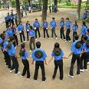

Thứ năm ngày 8 tháng 4 năm 2010.
Luyện từ và câu: Mở rộng vốn từ: Trẻ em
Bài 1: Em hiểu nghĩa của từ trẻ em như thế nào ?
Chọn ý đúng:
a. Trẻ từ sơ sinh đến 6 tuổi
b. Trẻ từ sơ sinh đến 11 tuổi.
c. Người dưới 16 tuổi.
d. Người dưới 18 tuổi
c. Người dưới 16 tuổi
Quan sát tranh
và thảo luận theo nhóm đôi
H1.7 tháng tuổi
H2.10 tuổi
H3.7 tuổi
H4.15 tuổi
H5.16 tuổi
H6.4 tuổi

Slide 7

Bài 2: Tìm các từ đồng nghĩa với trẻ em (M: trẻ thơ)
Đặt câu với một từ em tìm được.
THẢO LUẬN:

Slide 8
Bài 2: Tìm các từ đồng nghĩa với trẻ em (M: trẻ thơ)
Đặt câu với một từ em tìm được.
* Trẻ, trẻ con, con trẻ, con nít, thiếu niên, nhi đồng, thiếu nhi, ranh con, trẻ ranh, nhóc con,…
Đặt câu:
Thiếu nhi là măng non của đất nước.
Mấy đứa nhóc con đang nô đùa ngoài vườn.

Slide 9
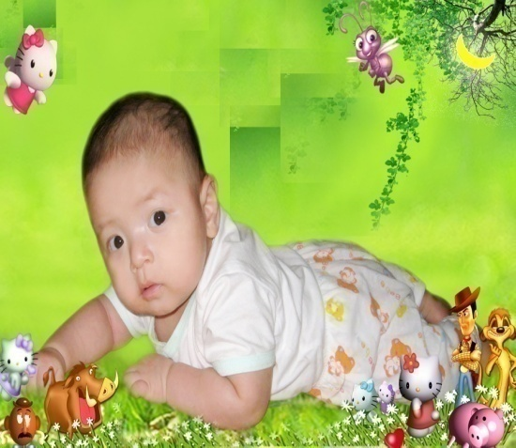


Bài 3: Tìm những hình ảnh so sánh đẹp về trẻ em.
M: Trẻ em như búp trên cành.
- Trẻ em như tờ giấy trắng.
- Trẻ em như nụ hoa mới nở.
- Trẻ em là tương lai của đất nước.
- Trẻ em hôm nay, thế giới ngày mai.
- Lũ trẻ ríu rít như bầy chim non.
- Đứa trẻ đẹp như bông hồng buổi sớm.

Slide 10

Bài 4: Chọn thành ngữ, tục ngữ trong ngoặc đơn thích hợp với mỗi chỗ trống:
Thành ngữ, tục ngữ
Nghĩa
Lớp trước già đi có lớp sau thay thế.
Dạy trẻ từ lúc còn nhỏ dễ hơn.
Còn ngây thơ, dại dột, chưa biết suy nghĩ chín chắn.
Trẻ lên ba đang học nói, khiến cả nhà vui vẻ nói theo.
(
(
Trẻ lên ba, cả nhà học nói
Trẻ người non dạ
Tre già, măng mọc
Tre non dễ uốn

Slide 11
Trò chơi ô chữ
1
Y | Ê | U | T | H | Ư | Ơ | N | G
2
T | R | O | N | G | T | R | Ắ | N | G
3
K | H | O | Ẻ | M | Ạ | N | H
4
T | Ư | Ơ | N | G | L | A | I
5
T | H | Ô | N | G | M | I | N | H
S | Ơ | S | I | N | H
6
5. Từ chỉ về sự nhạy bén và sáng dạ
(9 chữ cái)
3. Từ trái nghĩa với ốm yếu
(8 chữ cái)
TỪ KHÓA
6. Từ chỉ em bé mới sinh
(6 chữ cái)
Từ chỉ tình cảm mà mọi người
dành cho nhau (9 chữ cái)
2. Từ láy nói về tâm hồn trẻ em
(10 chữ cái)
4. Nói về những việc còn ở phía trước
(8 chữ cái)

Slide 12

VÂN DỤNG:
- Tìm những từ ngữ nói về đặc điểm tính cách của trẻ em.
hồn nhiên, ngây thơ, tinh nghịch, ...

Slide 13
SÁNG TẠO:
- Ghi nhớ các kiến thức học hôm nay.
- Chuẩn bị bài sau : Ôn tập về dấu câu (Dấu ngoặc kép).

